Slide 1
MAESTRIA EN GERENCIA DE SISTEMAS
PLANIFICACION ESTRATEGICA DE TECNOLOGIAS DE LA INFORMACION PARA EL INSTITUTO GEOGRÁFICO MILITAR IGM
Ing. Ramiro Paul Arias Maldonado
2019

Slide 2
Objetivo General
Elaborar el Plan Estratégico de TI para el Departamento de Tecnología del IGM, mediante la metodología PETI, alineado con los objetivos Institucionales, para asegurar un empleo eficaz y eficiente de las Tecnologías de la Información en IGM.

Slide 3
OBJETIVOS ESPECIFICOS
Determinar la situación actual de los Sistemas de Información del IGM en base a la metodología PETI.
Proponer una arquitectura general para los Sistemas de Información y arquitectura de datos para el IGM
Realizar el Análisis FODA del IGM y evaluar la situación actual de los sistemas de Información.
Definir la arquitectura tecnológica, el modelo operacional y la estructura organizacional de TI.

Slide 4
ANTECEDENTES GENERALES
La alineación de la Tecnología a los objetivos estratégicos del negocio, hace posible establecer un plan que proporcione una ventaja en aras del cumplimiento de la misión y visión estratégica del IGM.
Existe una clara relación entre la planificación estratégica institucional y la planificación de la tecnología de la información , en donde, las Tecnologías de la Información y Comunicación son un habilitante de los procesos de negocio apalancado en la infraestructura tecnológica y los servicios de TI.

Slide 5
FASE I:
Análisis de la situación actual
FASE II
Análisis del entorno
Estrategia de negocios
Modelo Operativo
Estructura de la organización
Arquitectura de información
FASE III
Estrategia de TI
Arquitectura de SI
Arquitectura tecnológica
Modelo Operativo TI
Estructura Organizacional de TI
FASE IV
Prioridades de implantación
Plan de Implantación
Recuperación de la inversión
Administración del riesgo

Slide 6
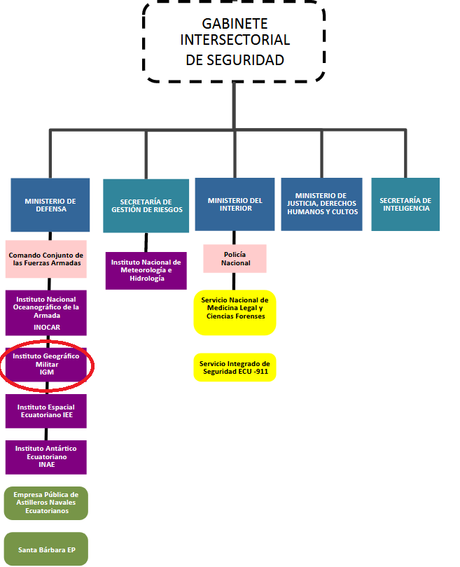
El Instituto Geográfico Militar forma parte del Ministerio de Defensa, siendo un elemento fundamental del Gabinete intersectorial de seguridad del Ecuador

Slide 7
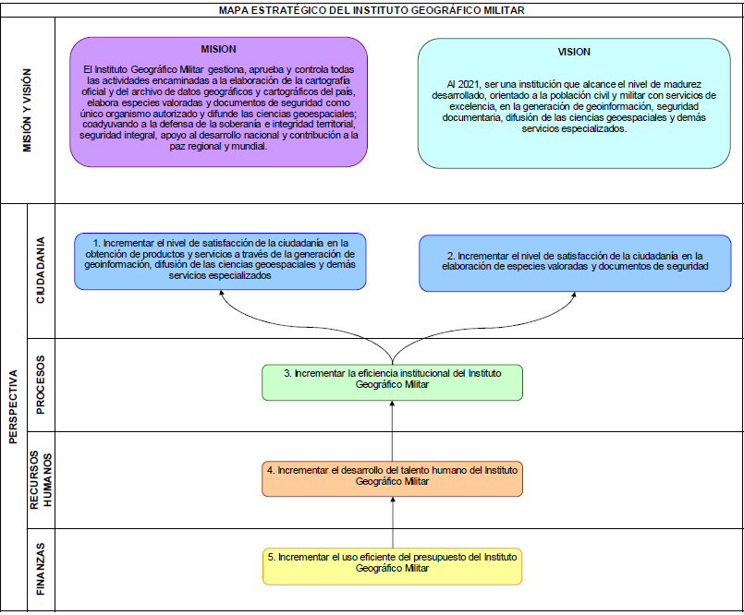
OBJETIVOS ESTRATEGICOS

Slide 8
ESTRATEGIAS DE NEGOCIO
Generar información y productos cartográficos y geográficos y mantener el archivo de datos cartográfico-geográfico nacional en apoyo a la seguridad, defensa, desarrollo nacional y gestión de riesgos con personal técnico calificado.
Implementar de forma permanente la medición y evaluación de la calidad de los servicios y atención que recibe el cliente externo en el ámbito de geo información y su difusión.
Generar actividades educativas, científicas y culturales que optimicen los recursos tecnológicos disponibles para llegar a los diferentes tipos de públicos no satisfechos.
Implementar mecanismos de mercadeo y comunicación para los productos y servicios del IGM a fin de alcanzar una imagen institucional a niveles políticos y estratégicos en el ámbito de la geo información y su difusión.
Generar valor agregado a los productos y servicios existentes y/o nuevos del IGM en el ámbito de la geo información y su difusión.

Slide 9
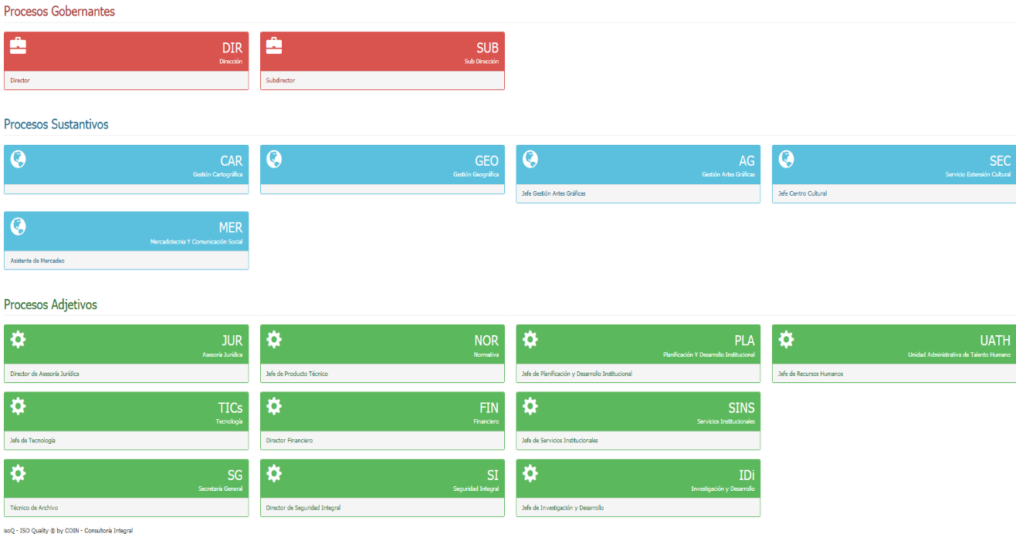
MODELO OPERATIVO
En este punto se describen las condiciones (operación) en que se encuentran las áreas funcionales, los procesos y actividades asociados con la información requerida por cada área del IGM.

Slide 10
PROCESOS GOBERNANTES
Monitorean la demanda de clientes externos y orientan la gestión institucional a través de la formulación de políticas y expedición de normas para el funcionamiento de la capacidad operativa de la organización.
DIRECCIÓN GENERAL IGM: Direccionamiento estratégico para generar y regular la información y bases de datos cartográfica geográfica del país, proveer soluciones gráficas y de seguridad documentaria y extensión cultural en el campo científico de la astronomía y ciencias afines.
SUBDIRECCIÓN: Gestión Estratégica para generar y regular la información y bases de datos cartográfica geográfica del país, proveer soluciones gráficas y de seguridad documentaria y extensión cultural en el campo científico de la astronomía y ciencias afines.

Slide 11
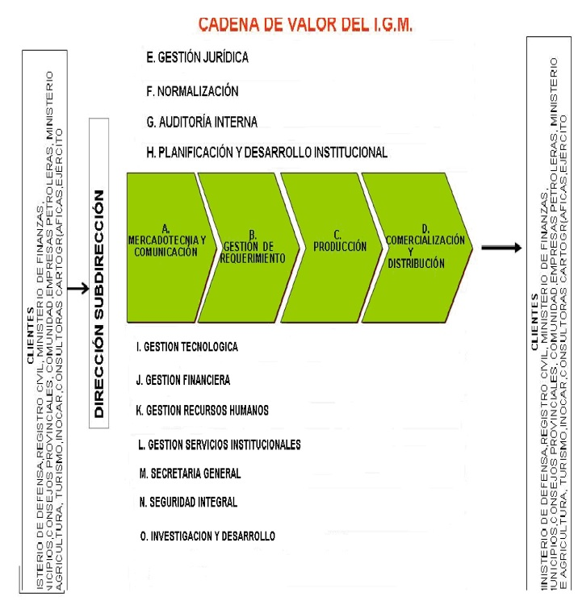
CADENA DE VALOR
Notes:
nos indica el Modelo Operativo del IGM que se lo estudia en base a su mapa de Procesos contenido en el Plan Estratégico Institucional.

Slide 12
Procesos Agregadores de valor:
Generan, administran y controlan los productos y servicios destinados a usuarios externos y permiten cumplir con la misión institucional, denotan la especialización de la misión consagrada en la Ley de la Cartografía, Decreto 014 y difusión cultural en el campo astronómico y geográfico, integrados por los procesos de

Slide 13
PROBLEMAS RELACIONADOS CON TI
La capacidad de los servidores que soportan los sistemas informáticos del IGM utilizan los recursos del 90% de la capacidad total, generando lentitud en el procesamiento de datos.
La falta de redundancia en los enlaces de datos de la red interna ha ocasionado que se produzcan incidencias en la accesibilidad a los sistemas informáticos.
El IGM no cuenta con un centro de operación alterno para el edificio administrativo.
La capacidad de internet es limitada para los usuarios, puesto que los 25Mbps se distribuyen a más de 300 usuarios.
No existe un sistema que gestione la información de manera eficiente y oportuna, retrasando la ejecución de los procesos de las diferentes unidades del IGM.

Slide 14
El sistema informático del IGM no brinda las facilidades para proporcionar la información de manera oportuna, el sistema fue adquirido hace más de 10 años.
El sistema administrativo financiero con que cuenta el IGM no permite integrarse con los sistemas de otras instituciones del sector público y privado para brindar un mejor servicio, limitando a la eficiencia de los procesos del IGM,
IGM no cuenta con un inventario actualizado del equipamiento informático utilizado por los usuarios y los dados de baja, ocasionado que no se disponga de datos para realizar proyecciones de crecimiento y actualización tecnológica.
El acceso a la red inalámbrica es limitado, especialmente en el edificio administrativo, lo que limita la movilidad de los usuarios dentro de las instalaciones del IGM.
No existe un sistema de administración de los procesos en la organización.
IGM no dispone de un sistema informático que permita gestionar las relaciones con el cliente.

Slide 15
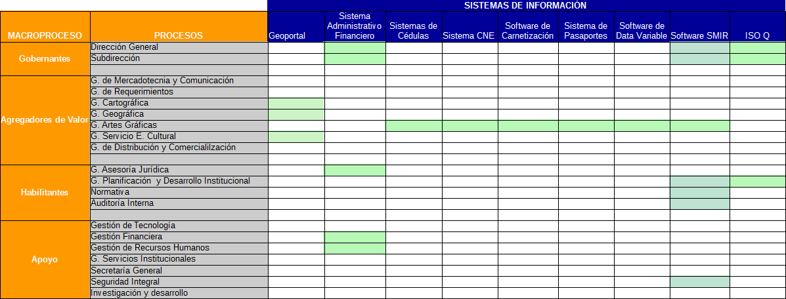
EVALUACION DEL MODELO DE TI
se presenta el mapeo de los sistemas de información actuales y los procesos del negocio, de un total de 54 módulos agrupados de la siguiente manera:
43 módulos de Apoyo al cumplimiento de objetivos y misión institucional
4 módulos de apoyo a las áreas administrativas
7 módulos de apoyo a la gestión interinstitucional
La Gestión de Tecnología brinda soporte y mantenimiento a los sistemas mencionados, incluyendo el desarrollo de módulos y/o interfaces que apoyen al mejoramiento de su desempeño

Slide 16
EVALUACION DE TI: Recursos de Infraestructura
La infraestructura tecnológica provee de servicios tecnológicos aproximadamente a 500 estaciones de trabajo, distribuidas en 2 Sucursales Regionales ubicadas en las ciudades de Quito (Matriz) y Guayaquil.
La red del IGM compuesta principalmente por un switch capa 3, Aruba, administrable compuesto por puertos de 10 Gigas, los switches modular están compuestos por 6 bahías; en donde un módulo contiene 12 enlaces de cobre y 12 enlaces de fibra, sin redundancia de los enlaces.
Los enlaces de core están conformados por fibra OM3, y el cableado de cobre es 6A. El 50% del cableado estructurado es categoría 5E, el 30% es categoría 6, y el 20% es categoría 6A.
La infraestructura que soporta la continuidad de los procesos consta principalmente de un chasis C7000Hp alojados 7 equipos blade (servidores) que se encarga de los servicios a nivel interno y externo específicamente de la Pagina Web Institucional, intranet entre otros.

Slide 17
IGM dispone de un servicio de Directorio Activo que permite a los equipos acceder a los servicios y establecer políticas de red a los usuarios de la organización.
La asignación de direcciones IP de los equipos de usuario final es manual.
El monitoreo de red se realiza a través de la plataforma Zabbix que presenta en forma gráfica un esquema de la red y el lugar donde se presenta el daño en caso de que exista.
Para el servidor de almacenamiento se tienen dos sistemas: NAS y SAN que permite tener redundancia eléctrica pero no lógica
El procesamiento y almacenamiento de datos es centralizado en el edificio Matriz del IGM conforme al siguiente detalle,

Slide 18
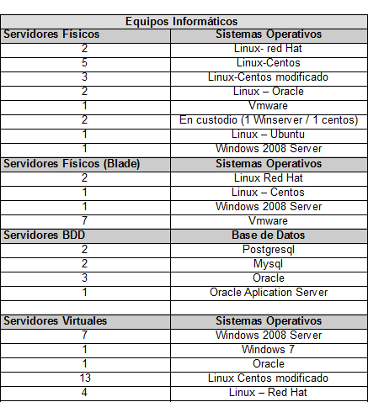
Equipamiento Informatico

Slide 19
La conexión a internet se realiza a través de un equipo de seguridad Sophos que nos otorga una capacidad de aproximadamente 25 Mb que se distribuye para aproximadamente 300 usuarios.
El IGM dispone aproximadamente 326 equipos computacionales con el sistema operativo Windows 10 y Windows 7.
Los servicios que brinda el área de Gestión Tecnológica son: internet, correo electrónico, habilitación de red que son la base para la comunicación, producción y desarrollo institucional,

Slide 20
DEBILIDADES DE TI
Obsolescencia tecnológica del equipamiento informático
No existe enlace de back up
Servicio de internet y red wifi insuficiente para las áreas técnicas y administrativas.
Equipos de fotografía y computación desactualizados y falta de equipos para producción audiovisual en Comunicación social.
Inexistencia de espejos de información y salto redundante
Por incremento de equipos y procesos no se ha delimitado funciones en relación a mantenimiento físico y Gestión de tecnología.
Dificultad de acceso para transferencia de información por plataformas digitales.

Slide 21
DEFICIENCIAS DE TI
No existe redundancia de los enlaces de fibra y cobre que interconectan las áreas técnicas y administrativas.
No existe redundancia en configuraciones de equipos de red de la capa core y distribución.
Solo existe redundancia eléctrica de los equipos que almacenan la información.
No existe vinculación con otras instituciones que tiene relación con el IGM para el desarrollo de nuevos proyectos.
Los equipos que conforman la infraestructura de la red en la mayoría no son administrables lo que en caso de algún daño en alguna red impediría la reparación inmediata del inconveniente
Sistema administrativo Financiero (Talento Humano, Facturación Electrónica, TECFAPREV) deficiente y obsoleto, no permite tener conocimiento de las áreas encargadas.
Readecuación de sistema de ventilación y detección de incendios en los servidores de la Gestión de Tecnología.

Slide 22
ESTRUCTURA ORGANIZACIONAL DE TI
Jefatura
Gestión de Tecnología
2 serv. publicos
Desarrollo de Aplicaciones
7 serv. publicos
Mantenimiento de HW Y SW
6 serv. públicos
Infraestructura
2 serv. publicos

Slide 23
Gestion de Tecnología Cumple con actividades que incurren en la gestion administrativa y gestion de proyectos tecnologicos de mantenimiento de aplicaciones empresariales y sistemas de apoyo de registro y seguimiento de avances de cumplimiento. Reporte de problemas, ejecución del plan informático, asesoría informatica.
Desarrollo de Aplicaciones. – Gestiona la documentación para el cumplimiento del ciclo de Desarrollo de software.
Mantenimiento de Hardware y Software.- Atiende los requerimientos de Hardware y software, suministros, creación, eliminación o modificación de perfiles de usuarios y soporte técnico.
Infraestructura.- Atiende los requerimientos de infraestructura y genera propuestas de TI. Página Web institucional, servicio de soporte de red de datos y voz. Servicios de almacenamiento de información técnica.

Slide 24
EVALUACION DE TI: Inversión en TI
 | Inversión ($)
2016 | 263.194,00
2017 | 173.713,20
2018 | 279.010,36
El IGM cuenta con un presupuesto asignado para la ejecución de proyectos de gasto corriente para la gestión de tecnología y proyectos de TI que soportan las actividades del IGM.

Slide 25
FASE I:
Análisis de la situación actual
FASE II
Análisis del entorno
Estrategia de negocios
Modelo Operativo
Estructura de la organización
Arquitectura de información
FASE III
Estrategia de TI
Arquitectura de SI
Arquitectura tecnológica
Modelo Operativo TI
Estructura Organizacional de TI
FASE IV
Prioridades de implantación
Plan de Implantación
Recuperación de la inversión
Administración del riesgo

Slide 26
FASE II- MODELO DE NEGOCIOS/ORGANIZACIÓN
En esta fase se establece un modelo de negocios/organización a partir del entendimiento del entorno definido en la fase I, construcción de un modelo operativo, la estructura de la organización y la arquitectura de la información.
se realiza la verificación de las condiciones que influyen sobre la empresa, en función al levantamiento de información y análisis realizado se identifican los aspectos más relevantes del ambiente interno del IGM

Slide 27
Fortalezas
Software de diseño de alta seguridad
Personal calificado con experiencia y conocimientos académicos, técnicos y administrativos.
Disponibilidad de base de datos a escalas mayores a 1:25000
Búsqueda de conocimientos y tecnologías actuales para implementación en los procesos como iniciativa de determinados servidores públicos.
Plan Estratégico Institucional alineado a las políticas gubernamentales.
Desarrollo de aplicaciones para los procesos agregadores de valor y apoyo, generando ahorro en los costos de producción.
Amplio conocimiento y aplicación de las metodologías y herramientas (GPR, ISOQ, Sistema Integrado de Planificación e inversión Pública (SIPeIP), entre otros) que permiten cumplir la misión de Planificación.
Liderar proyectos de Desarrollo e Innovación Tecnológica para el aumento de las capacidades del Instituto.
Creciente demanda para innovación y transferencia tecnológica de acuerdo a las necesidades y requerimientos de las diferentes áreas y gestiones de la Institución.

Slide 28
Oportunidades
Vinculación con organismos nacionales e internacionales en el ámbito de acción del IGM.
Disponibilidad de uso de medios digitales (redes sociales- plataformas digitales)
Se cuenta con herramientas de administración financiera que propicia el registro oportuno y veraz de la gestión financiera, como el eSIGEF, SPRYN, SBYE entre otras.
Quito no cuenta un lugar adecuado para la divulgación de las ciencias astronómicas.
Normativa aplicable y vigente en servicios, procesos, calidad y seguridad de la información.
Soporte tecnológico y apoyo de personal profesional calificado de las instituciones públicas, privadas y la academia a través de convenios para la planificación y ejecución de proyectos de investigación, desarrollo e innovación

Slide 29
Debilidades
Estatuto Orgánico por Procesos y Manual de Puestos de IGM desactualizados.
Falta de un nuevo modelo de Gestión.
Falta equipamiento y renovación tecnológica para atender nuevos requerimientos por parte del Estado y realización de actividades de cada gestión.
Dependencia de ciertos programas comerciales para trabajos técnicos que aún no han podido ser reemplazados por software libre.
Servicio de internet y red wifi insuficiente para las áreas técnicas y administrativas.
La falta de gestión de manera oportuna, por parte de las áreas requirentes, en especial de las áreas de apoyo, retrasa la planificación y plazos establecidos.
Dependencia de tecnología, materia prima y servicios de proveedores dentro y fuera del país.

Slide 30
Presupuesto institucional insuficiente para la ejecución de determinadas actividades.
Normativa nacional legal no actualizada que limita la oferta de nuevos productos y servicios del IGM.
Equipos de fotografía y computación desactualizados y falta de equipos para producción audiovisual en Comunicación social.
Las áreas del IGM no cuentan con el 100% de personal calificado para realizar los procesos y trámites pertinentes.
La distribución de responsabilidades dentro del área responde a la limitada asignación de personal.
Inexistencia de espejos de información y salto redundante.
Por incremento de equipos y procesos no se ha delimitado funciones en relación a mantenimiento físico y Gestión de tecnología.
Dificultad de acceso para transferencia de información por plataformas digitales.

Slide 31
Amenazas
Política de austeridad que no permite cubrir en su totalidad las necesidades del IGM.
Fuga de información de los servidores públicos al salir de la Institución y entregar sus funciones.
Creación de nuevos centros de entretenimiento enfocados a la difusión de las ciencias con tecnología avanzada y mejor nivel de comunicación con el entorno.
Catástrofes naturales y/o eventos que pueden provocar daños a los servidores públicos, infraestructura física, equipos tecnológicos y generación de productos y servicios.
Falta de dotación de nuevos sistemas informáticos por parte de la Dirección Nacional de Archivos

Slide 32
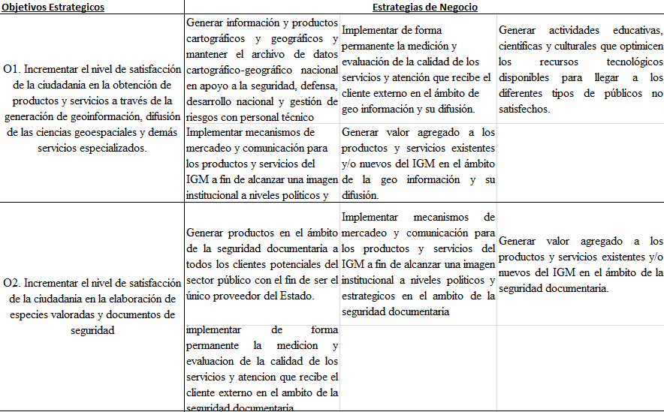

Slide 33
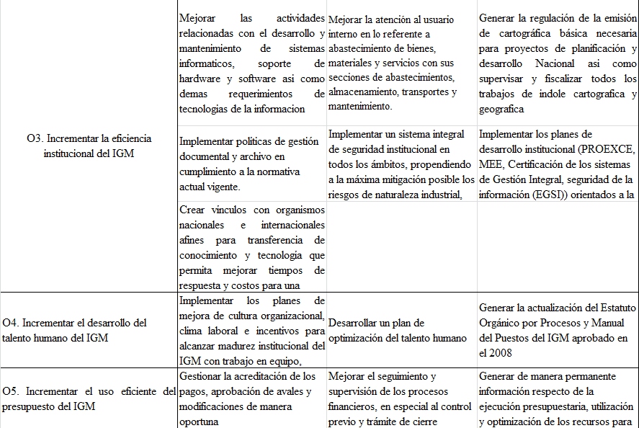

Slide 34
ESTRATEGIA COMPETITIVA
El Instituto Geográfico Militar cuya razón de ser es la producción de cartografía lleva consigo la fortaleza de asumir la actitud de líder en servicios Cartográficos-Geográficos, al mantener actualizada de manera permanente la base de datos geográficos-cartográficos.

Slide 35
MODELO OPERATIVO DE LA ORGANIZACIÓN
Cuenta con los siguientes elementos para su gestión y articulación:
Estatuto orgánico de gestión organizacional por procesos del IGM, emitido en el año 2008.
Estructura organizacional del IGM
Sistema ISO Q de gestión de la calidad
Por temas de confidencialidad, únicamente se presentará el flujo de datos del proceso “Gestión Cartográfica y Geográfica”

Slide 36
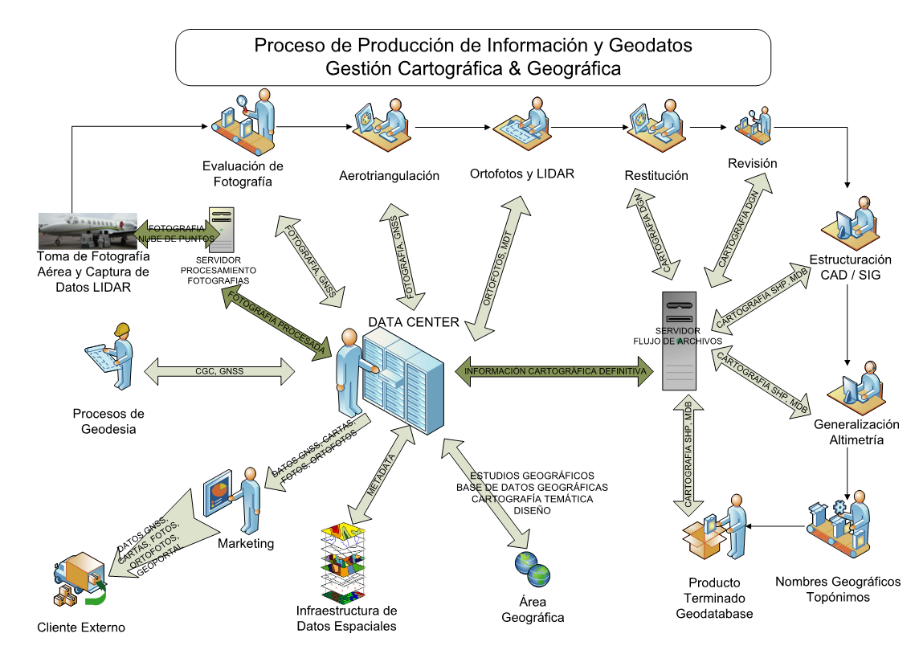

Slide 37
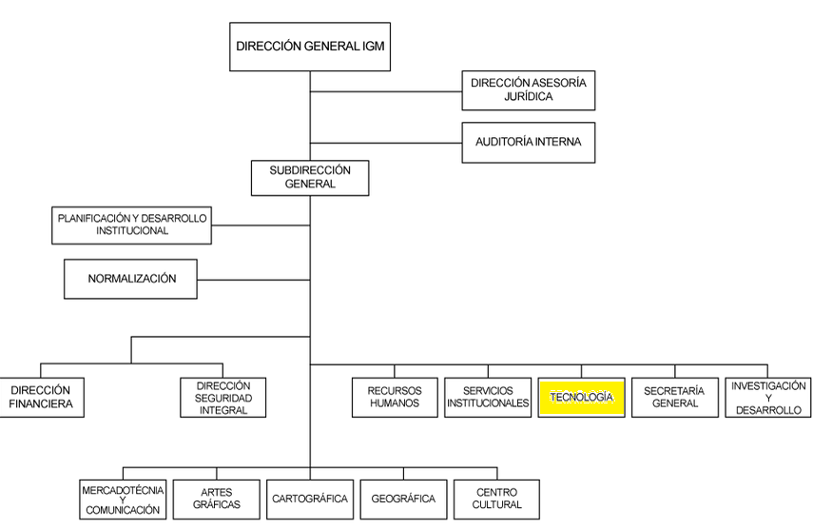
ESTRUCTURA DE LA ORGANIZACION
Notes:
La gestión de tecnología se encuentra definida como un proceso de apoyo al cumplimiento de objetivos institucionales, siendo esta gestión transversal para toda la organización

Slide 38
ARQUITECTURA DE INFORMACION
Nivel estratégico | Se realiza la planificación estratégica, tomar decisiones a largo plazo y conseguir un impacto empresarial.
Nivel táctico | Nivel administrativo: Se centra en las actividades de toma de decisiones menores. Es parte del nivel táctico. Nivel de conocimiento: Administra el conocimiento al interior de la organización.
Nivel operativo | Corresponde a las operaciones de la organización, seguimiento de las mismas, registro de transacciones, ingresos, salidas.

Slide 39
FASE I:
Análisis de la situación actual
FASE II
Análisis del entorno
Estrategia de negocios
Modelo Operativo
Estructura de la organización
Arquitectura de información
FASE III
Estrategia de TI
Arquitectura de SI
Arquitectura tecnológica
Modelo Operativo TI
Estructura Organizacional de TI
FASE IV
Prioridades de implantación
Plan de Implantación
Recuperación de la inversión
Administración del riesgo

Slide 40
PETI FASE III: MODELO DE TI
La Fase III “Modelo de TI” presenta la propuesta de un modelo que define los lineamientos, directrices e integralidad de los procesos organizacionales a fin de determinar soluciones TI alineadas a las necesidades de la organización.
La propuesta se basa en construir y mejorar los métodos existentes en la organización para incluir la TI como parte de negocio en lugar de desarrollar un nuevo enfoque sólo para TI; de tal manera, que se transforme en una parte integral del gobierno corporativo, aprovechar al máximo las ventajas de TI mediante la capitalización de las oportunidades para ganar una ventaja competitiva.

Slide 41
ESTRATEGIA DE TI
Misión de TI
Desarrollar sistemas informáticos acorde a la necesidad del usuario interno o externo, brindar soporte en hardware y software, ejecutar el plan de mantenimiento preventivo de los equipos y administrar los servicios de infraestructura de datos con calidad.
Atribuciones y responsabilidades de TI
Planificar, elaborar, controlar y evaluar los proyectos informáticos.
Asesorar a los niveles directivos en asuntos de su competencia.
Coordinar los planes de trabajo con otras dependencias.
Propender a la óptima sistematización de los procesos para alcanzar su máximo desarrollo.
Planificar y apoyar en los programas de capacitación y perfeccionamiento en las áreas de su competencia para el óptimo desarrollo de las actividades.
Coordinar la ejecución de las actividades con las áreas administrativas y financiera para recibir el apoyo requerido

Slide 42
PRODUCTOS DE TI
Desarrollo de Tecnología
Informe de ejecución del Plan Informático
Reporte de problemas
Plan de desarrollo informático
Asesoría Informática
Plan de seguridad Informática
Mantenimiento Hardware y Software
Servicio de soporte técnico
Plan de mantenimiento de software y hardware
Informes de ejecución de mantenimiento de software y hardware.
Infraestructura
Página web Institucional
Servicio de soporte red de datos y voz
Servicio de almacenamiento de Información Técnica

Slide 43
INDICADORES DE GESTION DE TI
Porcentaje de cumplimiento del plan de desarrollo informático
Porcentaje de cumplimiento del plan de ampliación de intranet
Porcentaje de cumplimiento del plan de mantenimiento de la información crítica respaldada
Porcentaje de renovación de equipos tecnológicos

Slide 44
METAS DE TI
El planteamiento de la Estrategia TI, está orientada a la protección y conservación de los activos de información y la infraestructura tecnológica; alineada con el plan estratégico del IGM a fin de optimizar los recursos, optimizar los riesgos relacionados a los activos y generar beneficios para la organización.
Para obtener las estrategias de TI se utiliza el método de la cascada de COBIT versión 5.0 para definir las prioridades de implementación, mejora y aseguramiento del gobierno de las TI de la organización.
Se realiza la alineación de las estrategias de negocio del IGM con las metas corporativas de COBIT 5.0

Slide 45
METAS DE TI
1 | Alineamiento de TI y estrategia de negocio
2 | Cumplimiento y soporte de la TI al cumplimiento del negocio de las leyes y regulaciones externas
3 | Riesgos de negocio relacionados con las TI gestionados
4 | Uso adecuado de aplicaciones, información y soluciones tecnológicas
5 | Seguridad de la información, infraestructura de procesamiento y aplicaciones
6 | Optimización de activos, recursos y capacidades de las TI
7 | Cumplimiento de las políticas internas por parte de las TI
8 | Personal del negocio y de las TI competente y motivado
9 | Conocimiento, experiencia e iniciativas para la innovación de negocio

Slide 46
A continuación se describen las estrategias de TI obtenidas a partir del análisis FODA del IGM, los problemas y necesidades de TI identificadas durante el desarrollo del presente proyecto, y la alineación con las metas estratégicas de COBIT 5.0.
Estrategias Ofensivas
Las metas ofensivas están orientadas al aprovechamiento de las oportunidades y fortalezas del IGM que permitirán obtener una ventaja competitiva en el entorno.
Estrategias Adaptativas
Las estrategias adaptativas están orientadas al aprovechamiento de las oportunidades que minimicen o eliminen las debilidades identificadas por el IGM.
Estrategias Defensivas
Las estrategias defensivas están orientadas al aprovechamiento de las fortalezas para contrarrestar las amenazas del entorno del IGM.
Estrategias de Supervivencia
Las estrategias de supervivencia están orientadas al aprovechamiento de las fortalezas para dar tratamiento efectivo a las debilidades identificadas por el IGM.

Slide 47
ESTRATEGIAS OFENSIVAS
ESTRATEGIAS DE TI
Nº | Estrategia
E1 | Incrementar las oportunidades de capacitación del personal que opera los sistemas de información que permitan incorporar herramientas de divulgación para Quito
E2 | Explotar la información proporcionada por el software de diseño de alta seguridad para fines de cooperación con organismos nacionales e internacionales
E3 | Fortalecer los sistemas de gestión tecnológica y de seguridad de la información para cumplir con la normativa aplicable y vigente, acorde a las políticas gubernamentales
E4 | Promover convenios de investigación en tecnologías relacionadas al IGM para el desarrollo o mejoramiento de productos TI que aporten valor a las entidades relacionadas
E5 | Explotar la información de las bases de datos de geo información para brindar soporte y apoyo a las entidades gubernamentales
E6 | Implementar herramientas de gestión que contribuyan al mejoramiento de la gestión administrativa y toma de decisiones del IGM.
E7 | Incrementar las prestaciones de procesamiento y almacenamiento para manejar las bases de datos a escalas mayores a 1:25000 que permitan vincular al IGM con organismos gubernamentales nacionales e internacionales
E8 | Establecer convenios de cooperación de transferencia de tecnología e innovación con organismos nacionales e internacionales

Slide 48
Estrategias Adaptativas
(Oportunidades vs Debilidades)
Nº | Estrategia
E9 | Implementar una arquitectura de sistemas de información que mejoren la gestión del IGM
E10 | Renovar la infraestructura tecnológica que permita atender con agilidad los requerimientos internos del IGM, estado y los organismos relacionados, y ejecutar un plan de mantenimiento de equipamiento tecnológico.
E11 | Modernizar el servicio de red inalámbrico en las áreas administrativas que fortalezca la presencia del IGM en los medios digitales y la divulgación de información de Quito
E12 | Fomentar el uso de las herramientas de administración financiera y planificación que permite la respuesta ágil de los procesos y trámites del IGM
E13 | Actualizar las políticas de TI alineadas a la normativa vigente para efectivo funcionamiento de los sistemas informáticos del IGM
E14 | Elaborar un plan de contingencia para garantizar la continuidad del negocio y las operaciones del IGM
E15 | Incorporar un marco de gestión basado en buenas prácticas TI y en el desarrollo de nuevos proyectos para mejorar los servicios de TI
E16 | Elaborar un plan de reemplazo de software comercial por software libre que permita el cumplimiento legal y regulatorio que se relaciona al IGM.
E17 | Fortalecer los sistemas informáticos que apoyen a los nuevos cambios organizacionales, mejora de los procesos del IGM y la relación con los clientes
E18 | Implantar herramientas informáticas que apoyen el aprendizaje de los datos de las plataformas digitales
E19 | Capacitar al personal del IGM en sistemas y servicios tecnológicos que mejoren la operación de los procesos internos
E20 | Mejorar la conectividad de red e internet del IGM que mejoren la prestación de servicios tecnológicos del IGM
E21 | Fortalecer el servicio de la mesa de ayuda para atender los requerimientos de TI de los usuarios de manera oportuna y ágil

Slide 49
Estrategias Defensivas
(Fortalezas vs Amenazas)
Nº | Estrategia
E22 | Promover la mejora continua del sistema de gestión de seguridad de la información a fin de resguardar la información del IGM, los servicios informáticos y el cumplimiento legal y regulatorio pertinente.
E23 | Desarrollar o implantar soluciones informáticas que integren los servicios del IGM con la Dirección Nacional de Archivos y otras instituciones del sector público y privado para brindar un mejor servicio.
E24 | Capacitar al personal TI del IGM en ciencias de tecnología avanzada para enfrentar las competencias del entorno

Slide 50
Estrategias de Supervivencia
(Fortalezas vs Debilidades)
Nº | Estrategia
E25 | Considerar en el presupuesto del IGM la renovación de la infraestructura tecnológica y equipamiento informático
E26 | Implantar un sistema de control que asegure la protección de datos y fuga de información a través de medios electrónicos
E27 | Implantar un sistema de gestión de continuidad del negocio que permita el funcionamiento de los servicios tecnológicos en casos de amenazas o catástrofes naturales o eventos que provoquen afectación al IGM
E28 | Promover la investigación de tecnologías avanzadas en las actividades relacionadas al IGM para mantenerse a la vanguardia de los avances tecnológicos
E29 | Establecer convenios con centros de investigación y académicos para el desarrollo de tecnologías avanzadas para las actividades del IGM

Slide 51
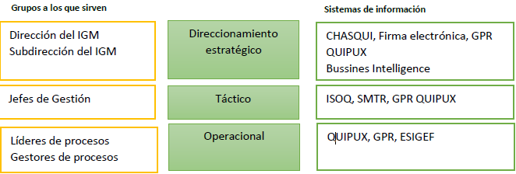
ARQUITECTURA DE SISTEMAS DE INFORMACION
Se propone utilizar una arquitectura de sistemas de información identificados en los niveles de direccionamiento estratégico, táctico y operativo del IGM, a fin de establecer estrategias efectivas dirigidas a los grupos que atienden los sistemas de información

Slide 52
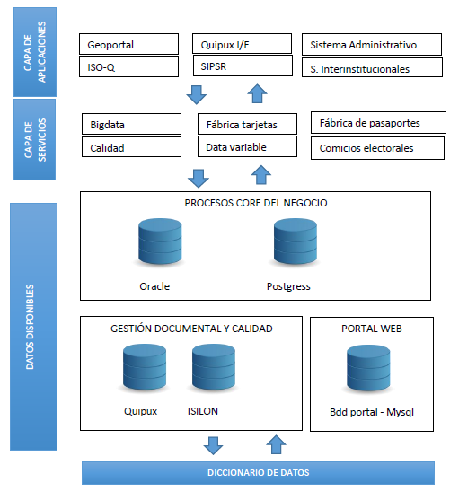
ARQUITECTURA DE DATOS
La arquitectura de datos define los principales tipos de datos y fuentes de información que soportan las aplicaciones del negocio

Slide 53
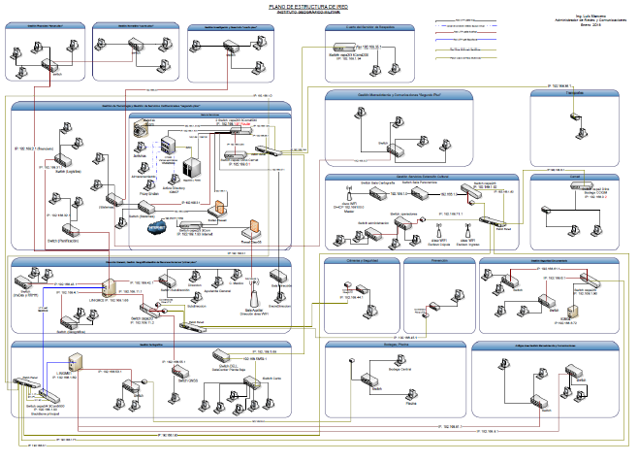
ARQUITECTURA TECNOLOGICA
La arquitectura tecnológica describe los componentes físicos y lógicos y aplicaciones referentes a los sistemas de información representada en hardware, software, comunicaciones utilizados en los centros de datos.

Slide 54
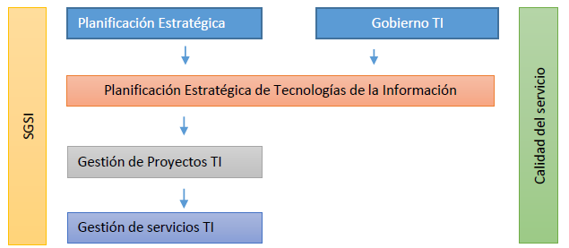
Arquitectura de Procesos
La arquitectura considera los objetivos estratégicos del IGM hacia los procesos internos de TI a fin de otorgar flexibilidad de adaptación a los cambios organizacionales que producen en el Instituto, tomando como principio la innovación y mejora continua de los productos y servicios de TI.
Notes:
La arquitectura de procesos incluye los procesos de COBIT relacionados con TI que apoyan a las metas relacionadas con TI de la tabla 12 y que apoyan a la consecución de los objetivos estratégicos del IGM

Slide 55
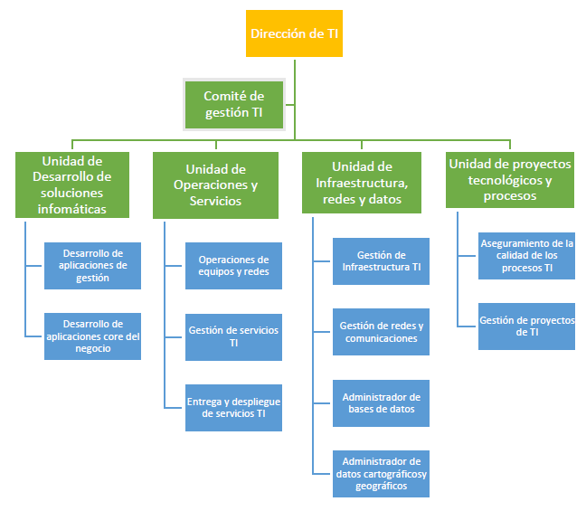
ESTRUCTURA ORGANIZACIONAL DE TI
Notes:
La estructura organizacional propuesta que viabiliza la ejecución de los proyectos del Plan Estratégico de TI

Slide 56
Dirección de TI: Se involucra en el gobierno de TI y determina los lineamientos para el área de TI.
Comité de Gestión TI: Conformado por las jefaturas de cada Unidad TI para identificar las oportunidades de proyectos TI, analizar la factibilidad, ejecución, seguimiento y finalización de los proyectos de TI.
Unidad de proyectos tecnológicos y procesos: Genera y viabiliza los proyectos de TI, y atiende servicios de diseño y automatización de procesos
Unidad de desarrollo de soluciones informáticas y datos: Atiende los requerimientos de sistemas de información.
Unidad de infraestructura y redes: Atiende los requerimientos de infraestructura de servidores, redes y comunicaciones.
Unidad de operaciones y servicios: Atiende requerimientos de hardware, software y gestión de perfiles de usuario.

Slide 57
FASE I:
Análisis de la situación actual
FASE II
Análisis del entorno
Estrategia de negocios
Modelo Operativo
Estructura de la organización
Arquitectura de información
FASE III
Estrategia de TI
Arquitectura de SI
Arquitectura tecnológica
Modelo Operativo TI
Estructura Organizacional de TI
FASE IV
Prioridades de implantación
Plan de Implantación
Recuperación de la inversión
Administración del riesgo

Slide 58
FASE IV: MODELO DE PLANIFICACIÓN DE TI
En esta fase se determinan los proyectos que son parte del plan estratégico de TI y sus recursos, la priorización de los proyectos que permitirán establecer el plan, y el análisis de riesgo respectivo.
Para el efecto se aplica la matriz de priorización de Holmes que permite seleccionar los proyectos definidos por el IGM en base a una ponderación y aplicación de criterios
Los criterios de decisión utilizados en la presente tesis son:
¿Qué proyecto aporta mayor valor a la organización?
¿Qué proyecto aborda necesidades y problemas relacionados a TI más relevantes del IGM?

Slide 59
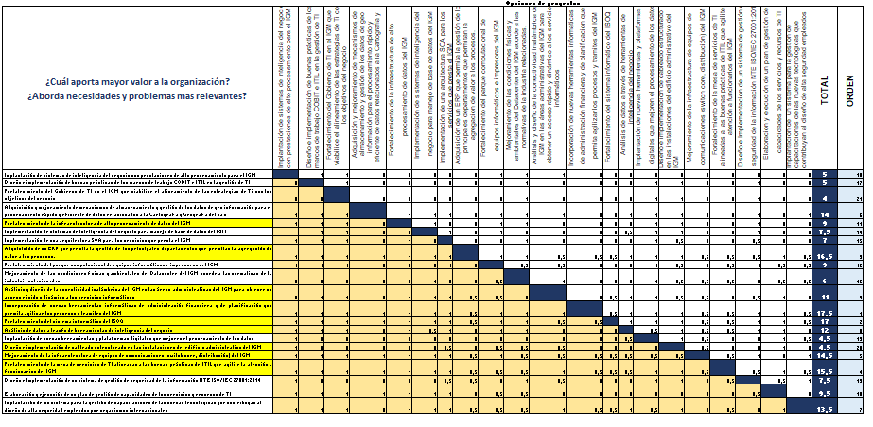
El portafolio de proyectos es el resultado del análisis realizado de la situación actual, las necesidades y problemas de TI, y las estrategias de TI que viabilizan el cumplimiento de las estrategias y lineamientos estratégicos contemplados en el PETI.

Slide 60
PROYECTOS ESTRATEGICOS DE TI
Nº | Proyecto
1 | Incorporación de nuevas herramientas informáticas de administración financiera y de planificación que permita agilizar los procesos y tramites del IGM
2 | Fortalecimiento del sistema informático del ISOQ
3 | Adquisición de un ERP que permita la gestión de los principales departamentos que permitan la agregación de valor a los procesos.
4 | Fortalecimiento de la mesa de servicios de TI alineadas a las buenas prácticas de ITIL que agilite la atención a funcionarios del IGM
5 | Mejoramiento de la infraestructura de equipos de comunicaciones (switch core, distribución) del IGM

Slide 61
DETERMINACION DEL PRESUPUESTO
En este apartado se realiza un análisis de costo/beneficio, en donde el costo es el desembolso que realizará el IGM, incluye los componentes de hardware, software, procesos, consultorías, soporte, desarrollo/adquisición de software, talento humano, entre otros.
La estimación económica del Plan Estratégico de Tecnologías de la Información propuesto que incluye los 5 proyectos prioritarios es de $1.659.588,87

Slide 62
PROYECTO | VALOR | PORCENTAJE
PROYECTO1: Administración financiera y de planificación | $ 440,200.00 | 27%
PROYECTO2: Fortalecimiento del sistema informático del ISOQ | $ 118,700.00 | 7%
PROYECTO3: Adquisición de un ERP | $ 710,250.00 | 43%
PROYECTO4: Fortalecimiento de la mesa de servicios de TI | $ 76,200.00 | 5%
PROYECTO5: Mejoramiento de la infraestructura de equipos de comunicaciones | $ 182,500.00 | 11%
GASTOS DE OPERACIÓN | $ 52,710.83 | 3%
IMPREVISTOS | $ 79,028.04 | 5%
TOTAL | $ 1,659,588.87

Slide 63
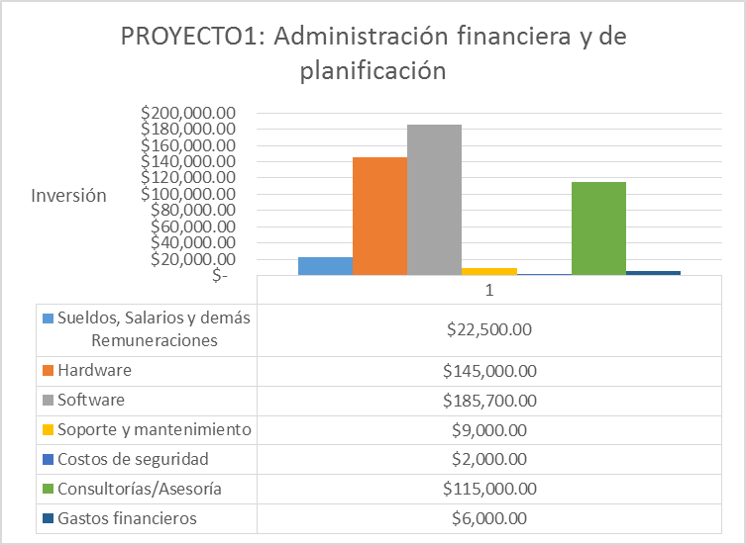
Proyecto 1. Administración financiera y de planificación.
Este sistema informático podrá analizar de manera profunda la viabilidad económica de los proyectos ya que permitirá conocer el Presupuesto General del Estado información disponible y manejada por el Ministerio de Finanzas

Slide 64
Al tener un conocimiento de los recursos económicos asignados anualmente al IGM se podrá distribuir de manera que se dé prioridad a las unidades de negocio o procesos con necesidades de primer orden, con el propósito de fortalecer las gestiones que dan valor a la institución.
Un sistema informático de estas características nos permitirá generar la planificación a corto, mediano y largo plazo con la programación de los recursos económicos que asigna el gobierno nacional.
Un sistema informático de estas características nos permitirá generar la planificación a corto, mediano y largo plazo con la programación de los recursos económicos que asigna el gobierno nacional

Slide 65
ANALISIS DEL RIESGO
Riesgo | Probabilidad | Impacto | Nivel
Falta de financiamiento para la implantación de herramientas informáticas | H | H | 9
Falta de autoridad y decisiones de implementación | M | H | 6
Cambio del marco legal y reglamentario | M | H | 6
Falta de comunicación de interna entre los actores involucrados | M | M | 4
Limitación en la redefinición de procesos | M | M | 4
Especificaciones técnicas y procesos no definidas | M | H | 6
Integración con aplicativos existentes en el IGM y entidades externas | M | H | 6
Resistencia al cambio en los niveles medios y altos | H | H | 9
Rotación de personal encargado de los procesos | M | M | 4
Complejidad de la implementación de la solución | H | H | 9

Slide 66
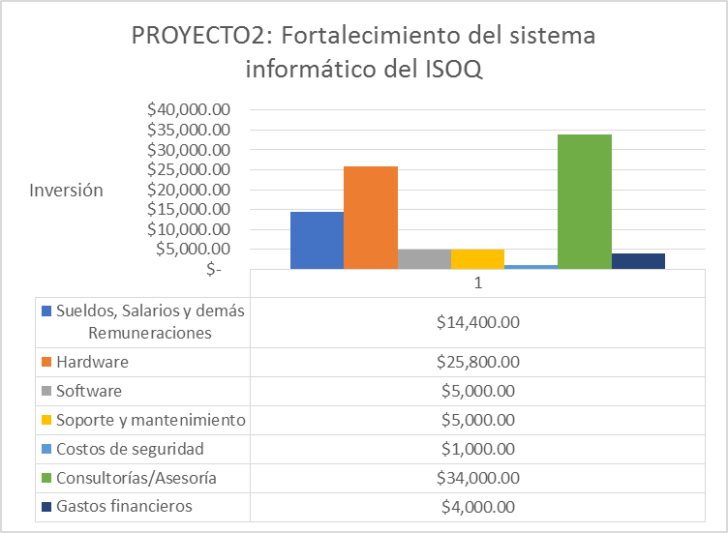
Proyecto 2. Fortalecimiento del sistema informático ISOQ.
El sistema ISOQ está relacionado con las normas y estándares de seguridad y guías que hacen referencia a los sistemas de gestión y aplicables a cualquier tipo de organización y que tiene el propósito de facilitar el comercio, el intercambio de información y contribuir a la trasferencia de tecnología.

Slide 67
Contiene los procesos agregadores de valor y las normas para desarrollar, implementar y mantener especificaciones para los sistemas de Gestión de la Seguridad de la Información utilizable por cualquier tipo de organización del Estado.
Este sistema nos permite también conocer de la codificación para documentos controlados, normas para el control de documentación, las normas para documentos controlados, etc. Conocimientos que son importantes para los procesos vinculados a las actividades que realiza el IGM.

Slide 68
ANALISIS DEL RIESGO
Riesgo | Probabilidad | Impacto | Nivel
Falta de financiamiento para la implantación del sistema informático ISOQ | H | H | 9
Falta de autoridad y decisiones de implementación | M | H | 6
Cambio del marco legal y reglamentario | M | H | 6
Falta de comunicación de interna entre los actores involucrados | M | M | 4
Limitación en la redefinición de procesos | M | M | 4
Especificaciones técnicas y procesos no definidas | M | H | 6
Integración con aplicativos existentes en el IGM y entidades externas | M | H | 6
Resistencia al cambio en los niveles medios y altos | H | H | 9

Slide 69
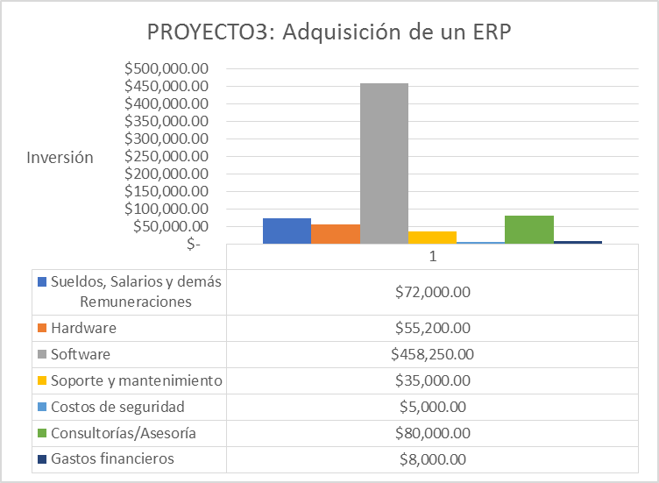
Proyecto 3. Adquisición de un ERP.
Este sistema es capaz de integrar diferente tipo de información de los distintos departamentos de la institución agilitando los procesos y permitiendo que las actividades se realicen más ágilmente y se tomen diferentes decisiones con fundamentos y criterios de las diferentes áreas involucradas.
Se puede acceder a la información centralizada de los distintos departamentos en tiempo real reduciendo la duración en la gestión de un proceso por lo que es más fácil tomar decisiones, dirigir y administrar la Organización.

Slide 70
Un sistema ERP está diseñado modularmente por lo que se podrá ir implementando más utilidades conforme se incrementen las necesidades de la organización facilitando la ejecución de las actividades y mejora progresiva de los procesos.
Un ERP puede precautelar de mejor manera la información por lo tanto será más difícil que exista fuga de datos ya que posee varios niveles de acceso y autorización, la información se encuentra organizada, clasificada, y existen copias de seguridad que protegen de alteraciones o daños en los archivos.
Un sistema ERP permite automatizar determinadas actividades rutinarias que se desarrollan manualmente, lo que reduce los errores asociados a la ejecución de estas labores mejorando la capacidad operativa, optimizando recursos lo que permite a la empresa una continua y gradual mejora del rendimiento a largo plazo.
Un ERP ofrece la integración con herramientas de inteligencia de Negocios lo que también sirve para conocer el estado de la empresa y aspectos muy importantes de la organización.

Slide 71
ANALISIS DEL RIESGO
Riesgo | Probabilidad | Impacto | Nivel
Falta de financiamiento para la implantación del ERP | H | H | 9
Falta de autoridad y decisiones de implementación | M | H | 6
Cambio del marco legal y reglamentario | M | H | 6
Falta de comunicación de interna entre los actores involucrados | H | H | 9
Limitación en la redefinición de procesos | H | H | 9
Especificaciones técnicas y procesos no definidas | M | H | 6
Integración con aplicativos existentes en el IGM y entidades externas | H | H | 9
Resitencia al cambio en los niveles medios y altos | H | H | 9
Variaciones o cambios en las personas encargadas de los proyectos | M | M | 4
Descoordinación en el desarrollo del cronograma del proyecto | L | M | 2
Desconocimiento de la utilización de la nueva herramienta | L | H | 3
Complejidad de la implementación de la solución | H | H | 9

Slide 72
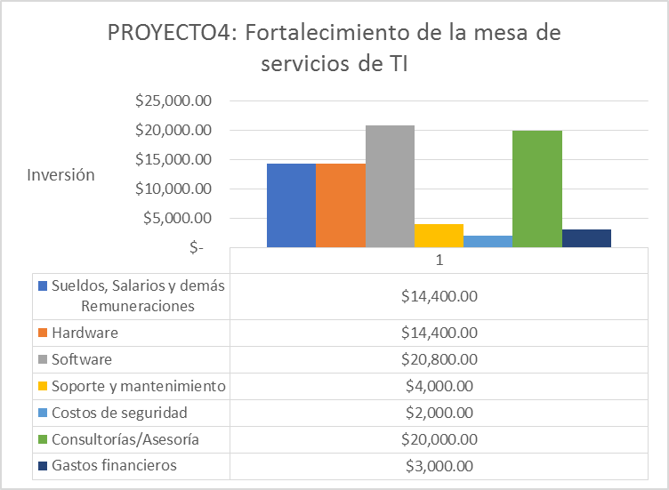
Proyecto 4. Fortalecimiento de la mesa de Servicios de TI.
Cuando se realiza una aplicación completa en la que se encuentre incluida la adquisición de equipos y el catálogo de prestaciones que contenga el conjunto de productos y servicios que ofrece TI, ayuda, facilita y contribuye a la tramitación de la petición.

Slide 73
Un sistema formal de atención al usuario con facilidad de uso que permita realizar la solicitud de lo que exige de una manera sencilla, hace que la ejecución de la solicitud sea más eficiente y eficaz y que el requerimiento lo reciba sin preocuparse del proceso de provisión del servicio.
Un beneficio importante del fortalecimiento de la mesa de servicios es que ayuda a optimizar costos, al realizar una gestión y manejo eficiente de las prioridades, las fallas en los sistemas serán atendidas en menor tiempo reduciendo costos especialmente en empleados o de un requerimiento sin solución.
La mesa de servicios contribuye además al mejoramiento de la ejecución de los procesos de la organización, la toma de decisiones y la implementación de las soluciones ya que al tener un registro de las incidencias de la organización promueve el uso eficiente de los recursos asignados a TI.
El fortalecimiento de la mesa de servicios permite que se maneje de una manera centralizada los requerimientos y solicitudes de cada una de las unidades de negocio por lo que nos facilita conocer el precio de cada servicio o dispositivo y realizar las proyecciones de presupuestos de manera dinámica y puntual.

Slide 74
Riesgo | Probabilidad | Impacto | Nivel
Falta de financiamiento para la implantación de la mesa de servicios | H | H | 9
Falta de autoridad y decisiones de implementación | M | H | 6
Especificaciones técnicas y procesos no definidas | H | H | 9
Redefinición de procesos de gestión de TI | M | H | 6
Resitencia al cambio en el personal de TI e IGM | M | M | 4
Variaciones o cambios de personal de TI | L | M | 2
Desconocimiento de la utilización de la nueva herramienta | M | L | 2
Desconocimiento de las mejores prácticas en el personal de TI | M | H | 6
Falta de recursos de infraestructura para la implementación | M | M | 4
Costos de soporte y licenciamiento no adecuados | L | M | 2
Falta de capacitación del personal involucrado | H | M | 6

Slide 75
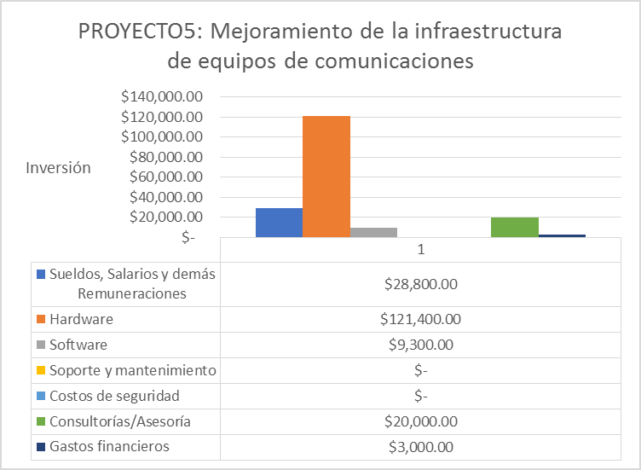
Proyecto 5 Mejoramiento de la infraestructura de equipos de comunicaciones.
Los equipos de comunicaciones que conforman la infraestructura tecnológica del IGM se han vuelto parte fundamental en la institución ya que por este medio se encuentran interconectados con el internet.

Slide 76
La comunicación adecuada se logra por medio de una eficiente infraestructura como instalaciones, protocolos, servidores, telefonía convencional e IP, software, equipos de cómputo que nos permiten estar informados de los cambios tecnológicos.
Con el avance de la tecnología cada vez es mayor el número de personas que tienen acceso a internet, siendo este el principal instrumento de investigación y de negociación que han convertido a muchas empresas en entes innovadores en relación con los avances tecnológicos.
Gran parte de los inconvenientes en las organizaciones se producen por una mala comunicación interna por lo que es necesario que los equipos sean lo suficientemente efectivos y productivos para poder realizar una adecuada gestión formal de la comunicación con el propósito principal de que el personal este alineado con la estrategia corporativa y se compartan sus valores, visión para alcanzar con éxito los objetivos estratégicos.

Slide 77
ANALISIS DEL RIESGO
Riesgo | Probabilidad | Impacto | Nivel
Falta de financiamiento para la adquisición de equipos de comunicaciones | H | H | 9
Resistencia al cambio personal de TI | M | H | 6
Variaciones o cambios de personal de TI | L | M | 2
Especificaciones incorrectas | M | H | 6
Falla en infraestructura | M | H | 6
Retrasos en el cronograma del proyecto | M | M | 4
Falta de capacitación del personal involucrado | H | M | 6

Slide 78
RECUPERACION DE LA INVERSION :ANALISIS CUANTITATIVO
Para la realización de este análisis se ha tomado como base el presupuesto total del Instituto Geográfico Militar del año 2018, se considera que los proyectos propuestos a desarrollarse aportarían directamente en beneficio de la organización mejorando la efectividad operativa de los procesos y por consecuencia un mayor control de la gestión administrativa. También se asume la tasa de interés anual que es de un 17.48% y el índice de gastos administrativos es de 2.14%.
Vida útil de los proyectos | 3
Tasa de interés anual | 17,48%
Cálculo % índice g.admin | 2,14%

Slide 79
 | Inversión
Presupuesto año 1 | $ 1.659.588,87
Presupuesto año 2
Presupuesto año 3
 | Ahorro
Ahorro año 1 | $ -
Ahorro año 2 | $ 870.229,46
Ahorro año 3 | $ 870.229,46
Presupuesto 2018 | $32.794.296,94
Costos adicionales operativos por año | $ 701.797,95
Costos adicionales por mantenimiento | $ 91.233,73
Gastos para operación sin proyectos | $ 77.197,77

Slide 80
Se consideran también los costos adicionales operativos derivados del Presupuesto 2018 multiplicado por el índice de gastos administrativos, también se deben considerar los costos adicionales por mantenimiento obtenidos de la multiplicación entre el valor de los costos adicionales operativos anuales, por el 13%, y paralelamente los gastos para operación sin proyectos se obtiene de los costos adicionales operativos anuales y el 11% que son valores predeterminados.
Año | Inversión | Ahorro | Flujo
1 | $1.659.588,87 |  | $-1.659.588,87
2 | $ - | $ 870.229,46 | $ 870.229,46
3 | $ - | $ 870.229,46 | $ 870.229,46
 | $1.659.588,87 | $1.740.458,93 | $ 80.870,06
 |  | VAN | $1.371.277,13
 |  | TIR | 3%
Notes:
Como consecuencia se obtiene un VAN positivo, y un TIR de 3% lo que evidencia que es un proyecto viable y la implementación de estos proyectos contribuirá al desarrollo de la Institución

Slide 81
CONCLUSIONES
Para este trabajo de investigación se utilizó la metodología PETI que luego de analizar las deficiencias, fortalezas y debilidades de la organización nos ha permitido obtener un portafolio de proyectos para la institución lo que nos permitirá realizar una reestructuración y mejora de algunos procesos , así como el fortalecimiento e implementación del aparato administrativo que permite ofertar y mejorar varios servicios al IGM
A través de las cuatro fases se han podido identificar ciertas deficiencias en el manejo de la información y gestión de servicios administrativos por lo que se proponen la implantación de herramientas tecnológicas para ser aplicadas en las áreas generadoras de valor en el IGM.

Slide 82
La carencia de una planificación estratégica adecuada ha provocado que existan islas de información y que se haya afectado la administración de las tecnologías de la información y que existan muy pocas plataformas tecnológicas que mejoren los procesos principales del IGM.
La implementación de nuevos sistemas tecnológicos contribuiría a la integración, y especialmente automatización de procesos que mejoraría la gestión corporativa y administrativa del IGM eliminando la burocracia de ciertas áreas, la optimización de recursos y la reducción de tiempo.
Los proyectos están planificados para un plazo de 3 años 2019-2021 luego de determinar el orden cronológico de la implementación de cada uno se hace necesario dar seguimiento y evaluación de las metas e indicadores de rendimiento que garanticen la eficiencia de los mismos.

Slide 83
RECOMENDACIONES
Es necesaria la reestructuración y readecuación de los procesos del departamento de Tecnología del IGM para que se describan detalladamente las actividades a cada una de las unidades que permitan asegurar la estabilidad es decir haya un inicio y un fin de todos los proyectos planteados.
Se recomienda la implementación de nuevas prácticas de Gobierno de TI como COBIT y de gestión de servicios como ITIL que permita una administración más adecuada de los recursos disponibles de TI así como del recurso humano disponible, incorporando también información e infraestructura.
Se recomienda empezar con la implementación de un sistema de inteligencia de negocios que permita mejorar los procesos agregadores de valor de la institución.

Slide 84
Se recomienda reforzar la infraestructura informática, comunicaciones y seguridades conforme se necesite luego de la implementación y actualización de herramientas y plataformas tecnológicas.
Se recomienda la creación de la vinculación con otras entidades afines a las funciones del IGM que permitan la implementación mejoramiento o actualización de diversas tecnologías que ayuden con la gestión de los procesos principales del IGM.
Se recomienda implantar en la Planificación Estratégica institucional como parte de las estrategias la adopción de normas de calidad y mejora continua especialmente en los procesos importantes que generan ventaja competitiva a lo largo de la planificación estratégica con estándares o indicadores del desempeño cada determinado tiempo.

